Slide 1
Разработка бизнес-плана для проекта стартапа «Магазин спортивных товаров «СпортИТ-Импульс»
Выполнил магистрант НАУМОВ ЕГОР ВАЛЕРЬЕВИЧ
Направление «Экономика», профиль магистерской программы «Бизнес-аналитика в экономике и управлении»
Научный руководитель: к.э.н.,доц. Егорушкина Татьяна Николаевна

Slide 2
Актуальность исследования
Создание стартапа является актуальным, поскольку спорт и физическая активность становятся все более важными компонентами здорового образа жизни для многих людей. Растущий интерес к здоровому образу жизни и повышенное внимание к фитнесу, активным тренировкам и уличному спорту подтверждают актуальность спортивной одежды и оборудования.

Slide 3
Цель и стратегия стартап- проекта
Цель создания стартапа «Магазин спортивных товаров «СпортИТ-Импульс» заключается в предложении широкого выбора качественного оборудования, что будет способствовать стимулированию активного образа жизни и созданию уникального бренда, а также для достижения устойчивого роста.
Другие цели стартап проекта создания «Магазин спортивных товаров «СпортИТ-Импульс» могут включать:
1. Предоставление доступной и качественной спортивной одежды: Целью может быть обеспечение широкого ассортимента спортивной одежды и обуви для различных видов активности, чтобы удовлетворить потребности клиентов всех возрастов и уровней физической активности.
2. Стимулирование здорового образа жизни. «Магазин спортивных товаров «СпортИТ-Импульс» может быть нацелен на предоставление продукции, которая поощряет активный образ жизни и способствует лучшему физическому самочувствию, поддерживая клиентов в их желании вести более здоровый образ жизни.
3. Поддержание трендов спортивной моды: Одной из целей может быть предложение современных моделей и дизайна спортивной одежды, отвечающих последним тенденциям спортивной моды, чтобы привлечь клиентов, следящих за модными тенденциями.
4. Создание уникального бренда: «Магазин спортивных товаров «СпортИТ-Импульс» может стремиться создать уникальный бренд, отличающийся по стилю, качеству и ценности для своих клиентов, что позволит выделиться на фоне конкурентов.

Slide 4
Основные элементы бизнес-модели создания магазина спортивных товаров могут включать
:
1. Определение целевой аудитории, то есть группы потенциальных клиентов, которые заинтересованы в покупке спортивных товаров.
2. Определение и составление ассортимента спортивных товаров, которые будут предлагаться в магазине (одежда, обувь, спортивное оборудование, аксессуары и другие связанные товары).
3. Установление связей с надежными поставщиками спортивных товаров и обеспечение поставок товаров в магазин, включая поиск и выбор поставщиков, установление договоренностей о поставках и обеспечение надлежащего уровня товарного запаса.
4. Определение ценовой политики и стратегии ценообразования для продуктов и услуг, предлагаемых магазином,
5. Разработка маркетинговых стратегий и планов продвижения, направленных на привлечение и удержание клиентов:
6. Создание системы обслуживания клиентов, которая обеспечит высокий уровень удовлетворенности и лояльности клиентов (обучение персонала, разработку политики возврата и обмена товаров,
7. Разработка финансового плана и управление финансовыми ресурсами магазина,

Slide 5
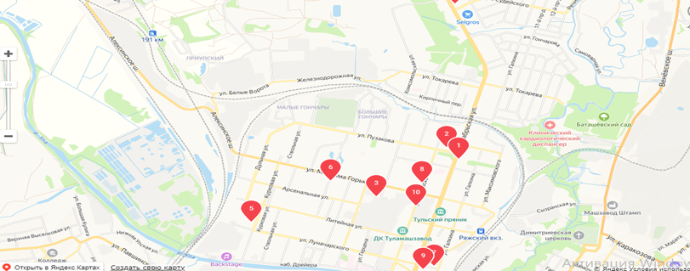
Основные конкуренты
Основные конкуренты Магазин спортивных товаров СпортИТ-Импульс'"
№№ п\п | Название магазина | Адрес магазина
1. | Салон спортивных товаров Спортмастер на Октябрьской улице | г Тула, ул Октябрьская, д 91
2. | БЕМС на улице Пузакова | Россия, г Тула, ул Пузакова, д 1
3. | Велорай | Россия, г Тула, ул Комсомольская, д 51/14
4. | Спортивный магазин Зелёная горка | г Тула, ул М.Горького, д 14
5. | Магазин спортивных товаров Спорт-71 | г Тула, ул Луначарского, д 1
6. | Интернет-магазин велосипедов и аксессуаров МойВелосипед.РФ на Демидовской улице | г Тула, ул Демидовская, д 63/1

Slide 8
Фонд оплаты труда работников магазина

Slide 9
Инвестиции на открытие магазина

Slide 10
ЗАТРАТЫ ПО СТАРТАПУ МАГАЗИНА СПОРТИВНЫХ ТОВАРОВ

Slide 11
Основные финансовые показатели по стартап-проекту

Slide 12
РАСЧЕТ ОКУПАЕМОСТИ СТАРТАП-ПРОЕКТА

Slide 13
Чистая прибыль нарастающим итогом

